Slide 1
Web文本褒贬倾向性分类研究
郑剑峰 4班 031102406

Slide 2

一、 引言
我操
Web文本自动分类是Web数据挖掘的研究热点之一它能有效地组织和管理Web资源、提高信息检索效率。网页自动分类可以使用文本分类的相关方法。
本文结合已有的文本自动分类技术，探讨Web文本褒贬倾向性分类的基本原理和实现方法。

Slide 3
二、褒贬倾向性分类的定义和工作过程
语言的感情色彩是客观存在的，因而，网页内容通常不是单一的事件或人物的描述，它还传递了网页作者本人或他所代表的集团（派别）的立场、观点、情感态度等信息。有以下几类:
  1.[正面褒扬类]：名人相关的正面报道，对所描述的内容持肯定语气，带有明显的称赞、颂扬、赞赏或哀悼、惋惜等意味；
2.[中立类]：对名人或名人相关事件的报道客观公正，无个人评价性说明；
3.[反面贬斥类]：名人相关的负面报道，对所描述的内容持否定、质疑、讽刺等语

Slide 4
三、褒贬倾向性分类中的关键技术
网页与普通的文本有很大的不同，Web页面中包含了大量的超文本标记、超链接信息以及无用的噪声信息等。因而，Web文档需要经过一系列的预处理过程才能用于分类。预处理过程包括噪声消除、标签过滤、信息提取、中文分词等步骤，最终将网页表示为计算机可以识别的有效方式。分类算法是分类技术的核心，目前存在多种基于向量空间模型的文本分类算法，例如，简单向量距离分类法、最近K邻居、贝叶斯方法、支持向量机、神经网络，最大平均熵等。

Slide 5
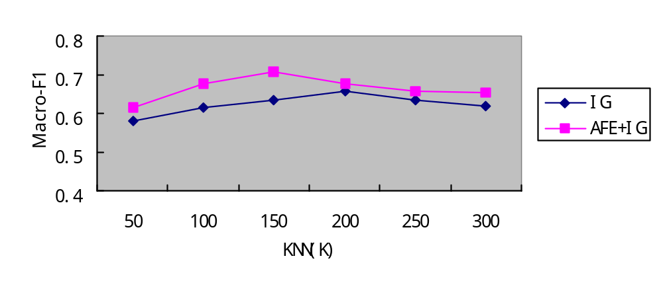
4、实验及结果分析
实验所选用的数据集是北京大学计算语言学研究所部分研究人员进行名人网页相关度评价研究[7]时所收集的名人网页。该网页集合包括政府、科教、工商、文化、传媒、演艺、体育等七个领域的8000多个名人网页，网页格式及名人相关信息比较全面，基本能满足实验需求。

Slide 6
参考文献
[1] Yi MingYang and Xin Liu. A re-examination of text categorization methods. In Proceedings of 22nd Annual International ACM SIGIR Conference on Research and Development in Information Retrieval (SIGIR). 1999. 35~39
[2] Ghani R, Slattery S, Yang Y. Hypertext categorization using hyperlink patterns and meta data. In Proceedings of the Eighteenth International Conference on Machine Learning, Morgan Kaufmann Publishers Inc, San Franciso,CA,USA,2001,178-185
[3] Hwanjo. Yu, Chang.K, et. Heterogeneous Learner for Web-page Classification, In Proceedings of The 2002 IEEE International Conference on Data Mining (ICMD2002). IEEE Computer Society 2002, 538-545

